Slide 1
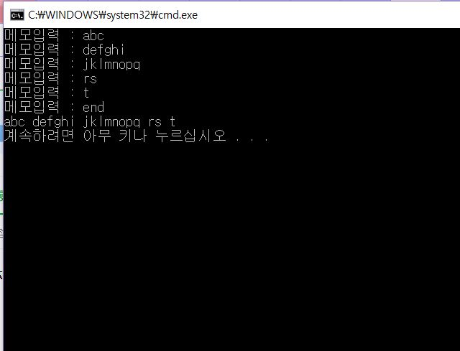
Ps에 1개의 저장공간을 할당한다.
temp에 값을 입력받고 end가 입력되었으면 종료
아니라면 len과 temp의 길이 +1을 더하고 len에 저장한다.
ps 길이가 len인 char형 배열을 확장하고 그 주소값을 pt에 저장한다.
pt를 통하여 동적할당에 성공했는지 확인 후 실패라면 종료
성공했다면 ps에 pt를 저장하고
ps에 temp를 이어 붙이고 “ “를 이어붙인다.
그리고 ps를 출력하고 동적할당 저장 공간을 반납한다.

Slide 2
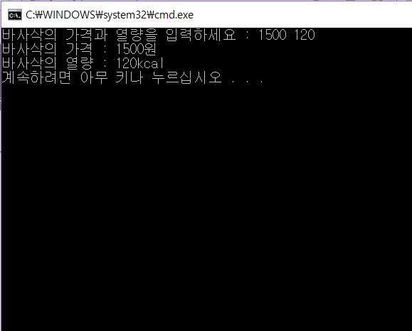
craker정보를 담을 구조체를 선언한다. (price, calories멤버)
main 함수에서 구조체 변수를 선언 한 뒤
가격과 열량을 입력받고 price멤버와 calories멤버에 저장한다.
그리고 price 멤버를 출력하고(가격출력)
Calories 멤버를 출력한다(열량출력)

